Slide 1

Willyan Guimarães Caetano Desenvolvedor
Gerenciamento de Dependências e Build com Maven

Slide 2

Mais sobre mim
Atuação na área desde 2012
Grande experiência com projetos em Java
Certificação em Java versão 8 (OCP)
Atualmente trabalha em uma empresa setor financeiro
https://www.linkedin.com/in/willyancaetanodev

Slide 3
Objetivo do curso
Você será capaz
Criar um projeto utilizando a ferramenta
Entender os principais conceitos por trás do Maven
Gerenciar dependências do seu projeto
Configurar plugins e projetos com necessidades específicas

Slide 4
Percurso
Aula 1
Definição e Instalação
Aula 2
Primeiro projeto e conceitos
Aula 3
POM, Dependências e repositórios

Slide 5
Percurso
Aula 4
Gerenciando Dependências
Aula 5
Maven Build Lifecycle
Aula 6
Multi-módulos

Slide 6
Percurso
Aula 7
Plugins

Slide 7

[Nome do curso]
[Nome do palestrante] [Posição]
Dúvidas?
[Nome da aula]
> Fórum do curso
> Comunidade online (discord)

Slide 8
[Nome do curso]
[Nome do palestrante] [Posição]
Aula 1: Definição e instalação
[Nome da aula]
Gerenciamento de Dependências e Build com Maven

Slide 9
Objetivos
1. Entender o que é o Apache Maven e sua utilidade
2. Entender como se executa a instalação do Maven

Slide 10
[Nome do curso]
[Nome do palestrante] [Posição]
Parte 1: O que é Apache Maven ?
[Nome da aula]

Slide 11
O que é o Maven ?
Ferramenta para gerenciar build e dependências de um projeto
Primeira versão em julho de 2004, mantido pela Apache Software Foundation

Slide 12
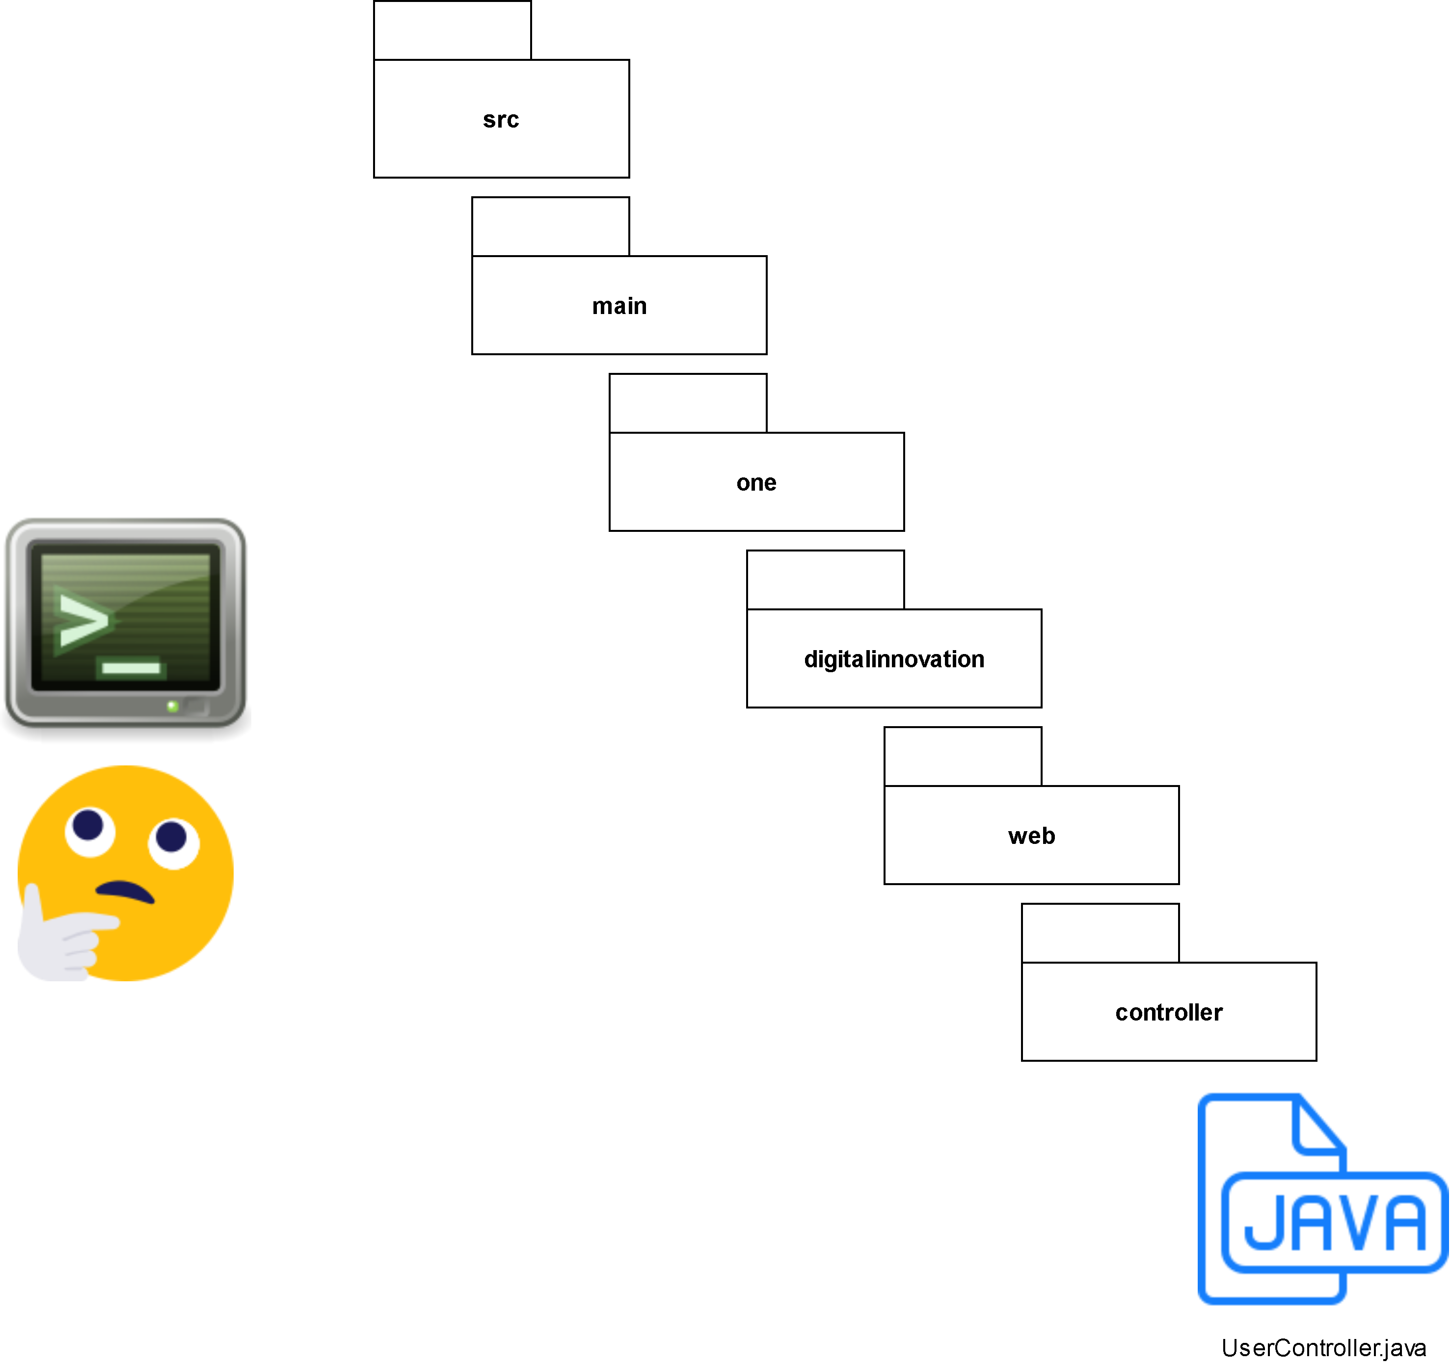
Qual problema ele resolve ?
Notes:
A ideia de ter trazido um problema pra explicar o Maven é tentar contextualizar ao máximo um cenário comum para todos os devs e isso ficar de fácil compreensão. Dado que é bastante comum um quick start rápido, muitas pessoas desenvolvedoras terão um nível de abstração alto e isso impedirá que elas percebam certos nuances do desenvolvimento Java. Um deles é o contexto em questão onde a proposta é entender o quão trabalhoso seria construir um projeto de ponta a ponta considerando também execução de testes, empacotamento para deploy e etc.

Slide 13

Qual problema ele resolve ?

Slide 14
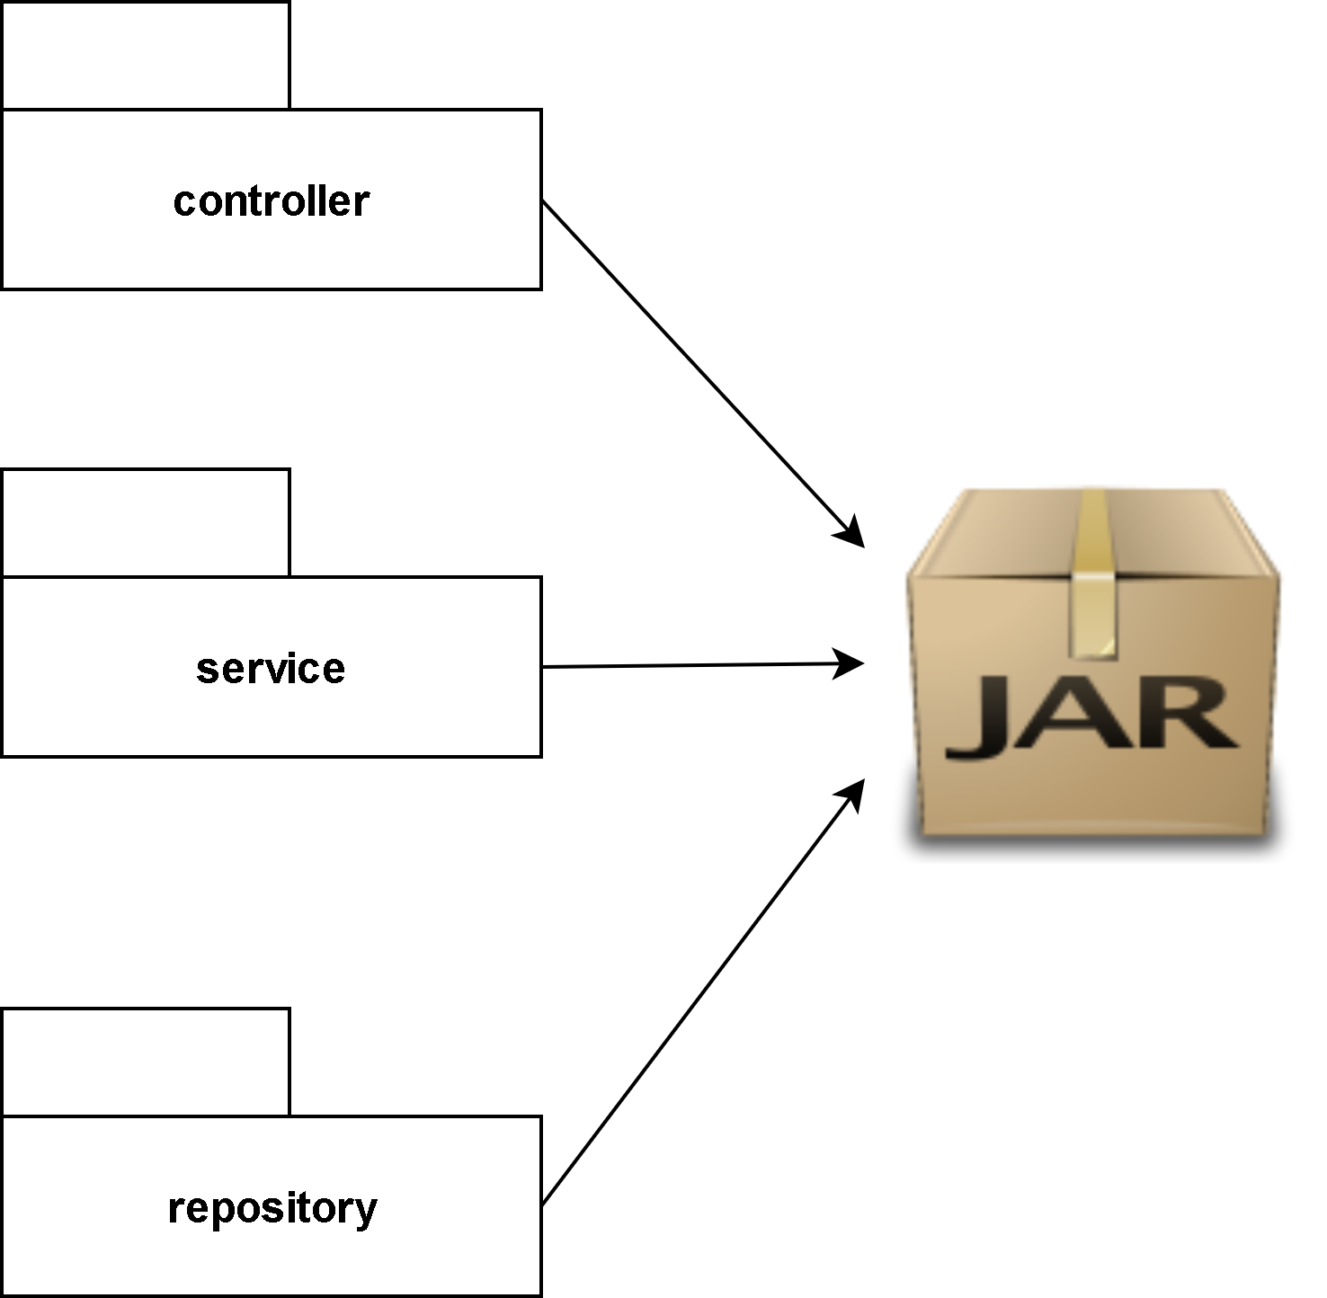
Qual problema ele resolve ?

Slide 15
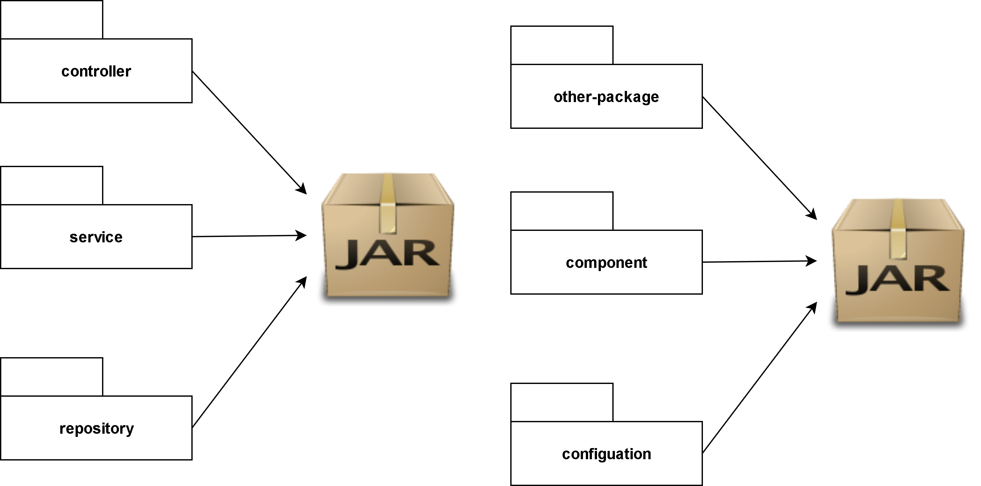
Qual problema ele resolve ?

Slide 16
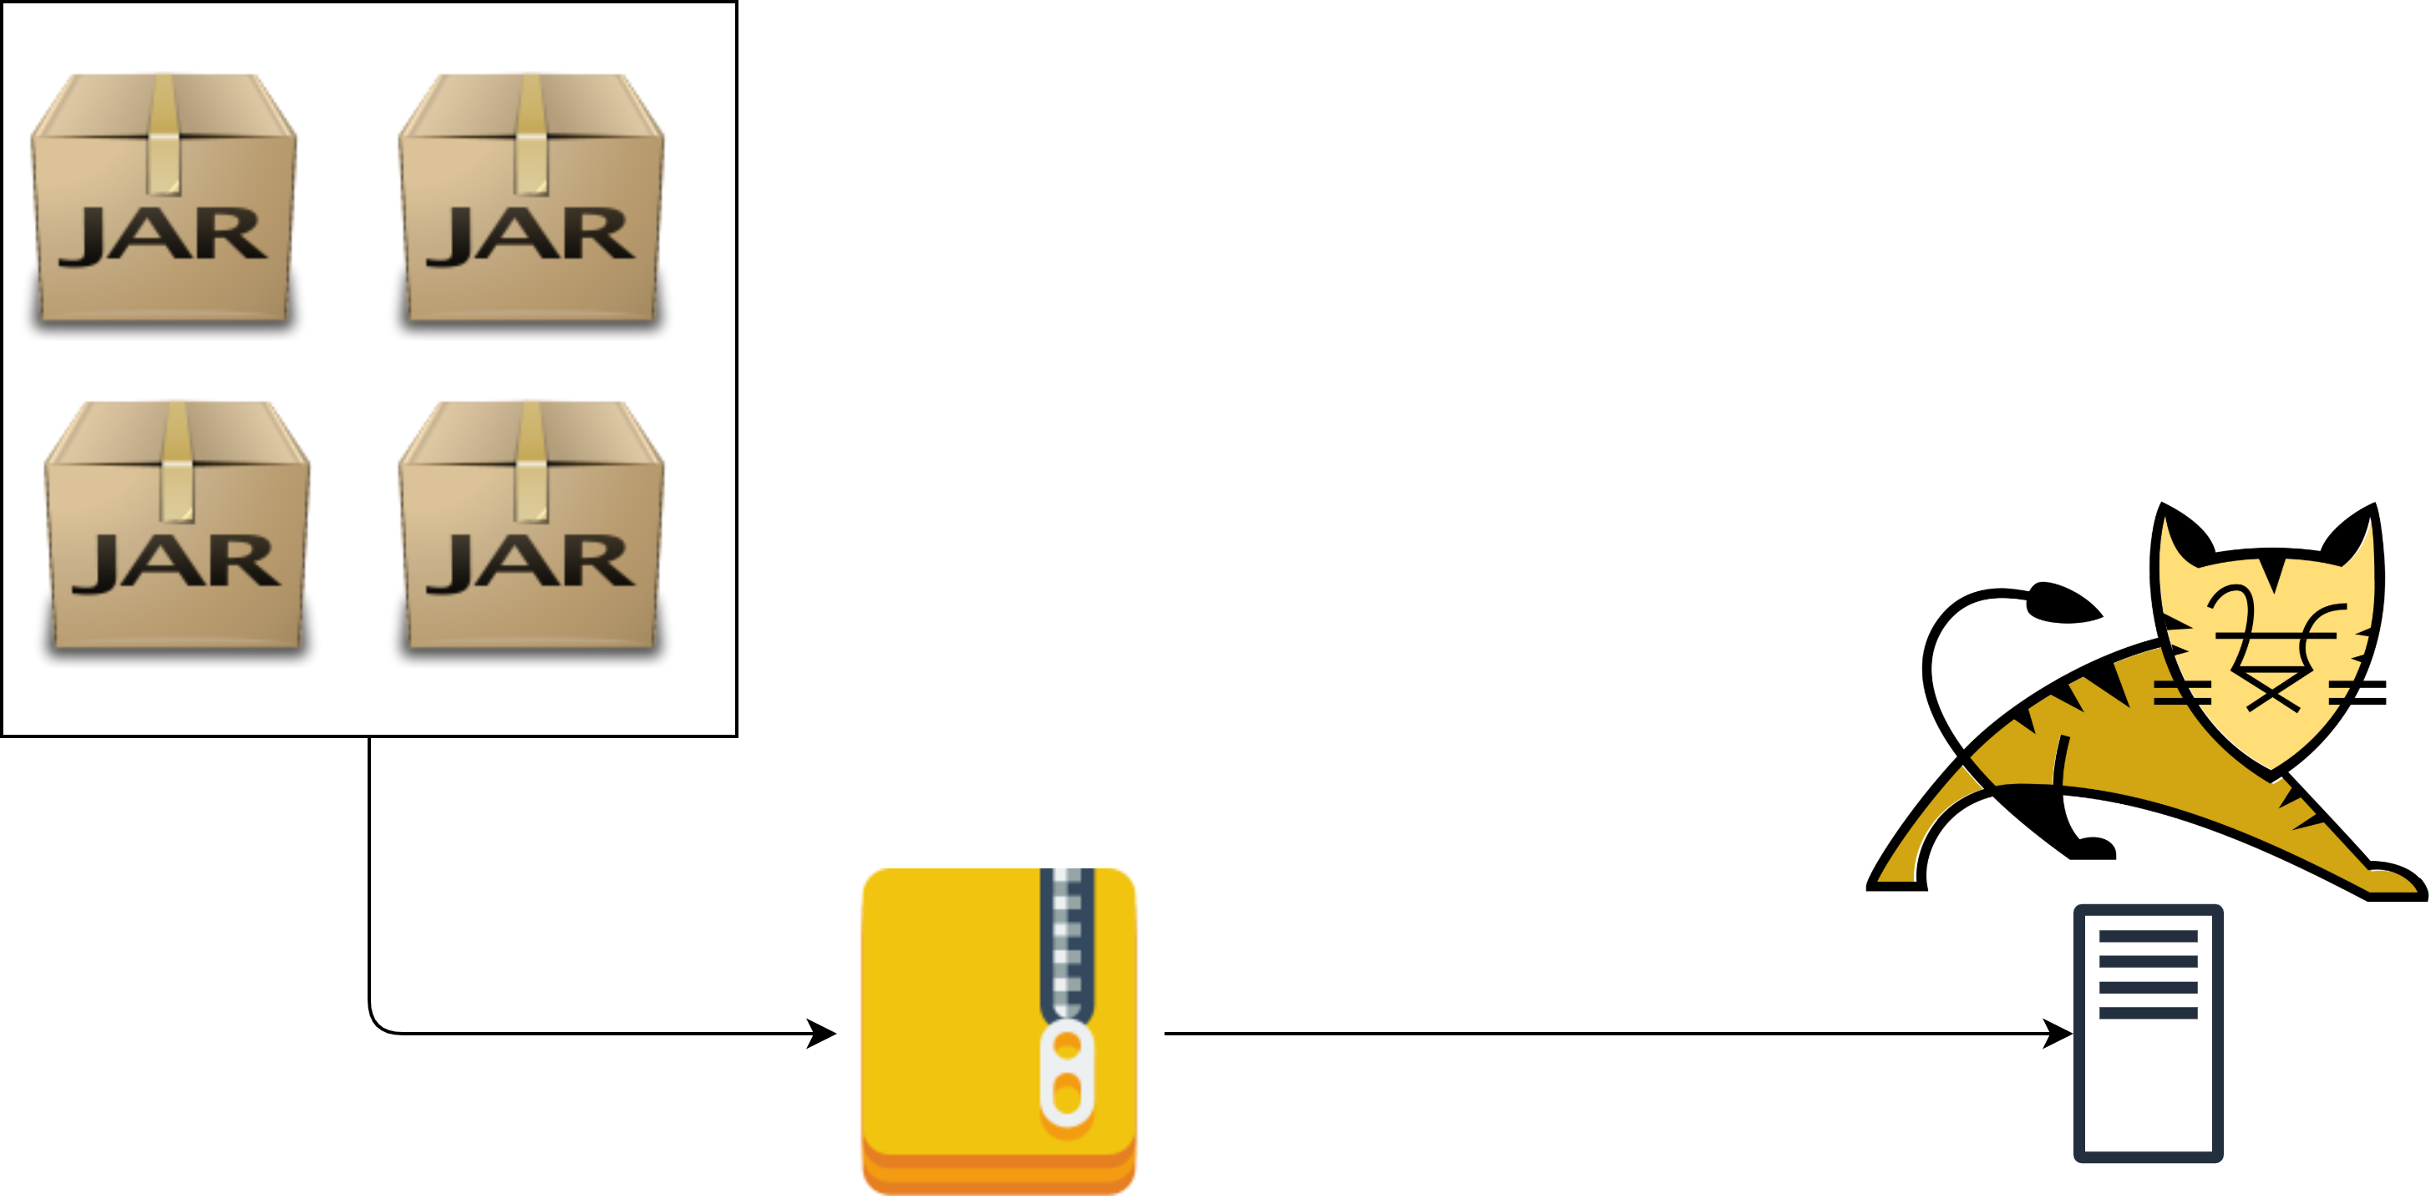
Qual problema ele resolve ?

Slide 17
O que é Maven ?
Endereça como o software foi construído e suas dependências através do POM(Project Object Model)
Facilita a compreensão do desenvolvedor
Fornecer informações de qualidade

Slide 18
Para saber mais
https://en.wikipedia.org/wiki/Apache_Maven
https://maven.apache.org/what-is-maven.html

Slide 19
[Nome do curso]
[Nome do palestrante] [Posição]
Dúvidas?
[Nome da aula]
> Fórum do curso
> Comunidade online (discord)

Slide 20
[Nome do curso]
[Nome do palestrante] [Posição]
Parte 2: Instalação e Configuração
[Nome da aula]

Slide 21
Pré-requisitos
JDK Instalado, nos exemplos iremos utilizar versão 11 no exemplo, verifique rodando o comando:
javac -version

Slide 22
Instalação
Baixar pacote do site oficial do Apache Maven: https://maven.apache.org/
Descompactar em um diretório

Slide 23
Configuração
No Windows
Adicionar no Path pelo Painel Controle > Sistema e Segurança > Sistema > Configurações avançadas do sistema > Avançado > Variáveis de ambiente
No Linux
Adicionar no PATH

Slide 24
[Nome do curso]
[Nome do palestrante] [Posição]
Dúvidas?
[Nome da aula]
> Fórum do curso
> Comunidade online (discord)

Slide 25
[Nome do curso]
[Nome do palestrante] [Posição]
Aula 2: Primeiro projeto e conceitos
[Nome da aula]
Gerenciamento de Dependências e Build com Maven

Slide 26
Objetivos
1. Entender como criar um projeto usando o Maven
2. Aprender alguns comandos que auxiliam no dia a dia
3. Criando diferentes tipos de projeto

Slide 27
[Nome do curso]
[Nome do palestrante] [Posição]
Dúvidas?
[Nome da aula]
> Fórum do curso
> Comunidade online (discord)

Slide 28
[Nome do curso]
[Nome do palestrante] [Posição]
Parte 1: Criando um projeto via linha de comando
[Nome da aula]

Slide 29
[Nome do curso]
[Nome do palestrante] [Posição]
Dúvidas?
[Nome da aula]
> Fórum do curso
> Comunidade online (discord)

Slide 30
[Nome do curso]
[Nome do palestrante] [Posição]
Parte 2: Comandos que auxiliam o dia a dia
[Nome da aula]

Slide 31
Comandos
1. Compilar: compile
2. Testar: test
3. Empacotar: package
4. Limpar diretório de trabalho: clean

Slide 32
Para saber mais
https://www.baeldung.com/maven-compiler-plugin
https://mkyong.com/maven/how-to-run-unit-test-with-maven/
http://tutorials.jenkov.com/maven/maven-commands.html

Slide 33
[Nome do curso]
[Nome do palestrante] [Posição]
Dúvidas?
[Nome da aula]
> Fórum do curso
> Comunidade online (discord)

Slide 34
[Nome do curso]
[Nome do palestrante] [Posição]
Parte 3: Criando diferentes tipos de projeto
[Nome da aula]

Slide 35
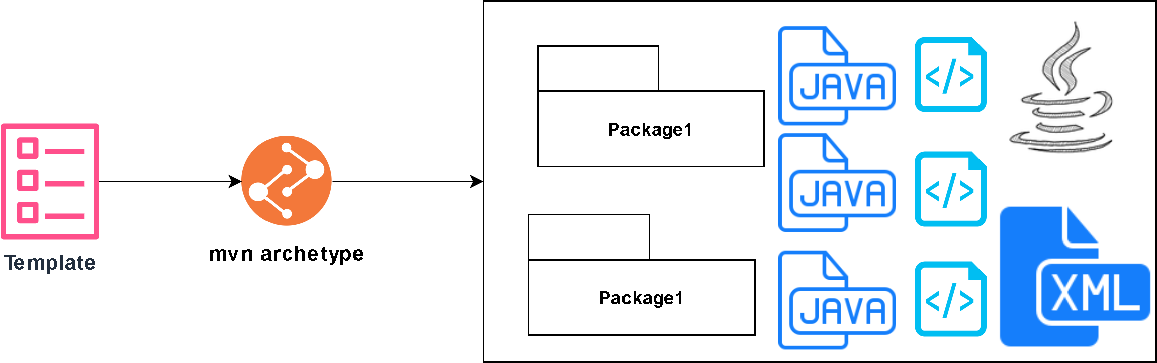
Como ?
Maven archetype

Slide 36
Como ?
Pesquise na internet por “maven archetype list” para encontrar a opção que faz mais sentido pro seu cenário
Procure pelas instruções de execução do comando mvn archetype

Slide 37
[Nome do curso]
[Nome do palestrante] [Posição]
Dúvidas?
[Nome da aula]
> Fórum do curso
> Comunidade online (discord)

Slide 38
[Nome do curso]
[Nome do palestrante] [Posição]
Aula 3: POM, Dependências e Repositórios
[Nome da aula]
Gerenciamento de Dependências e Build com Maven

Slide 39
Objetivos
1. Entender a estrutura do POM e sua função para o Maven
2. Entender sobre repositórios e seus tipos
3. Entender como configurar uma nova dependência no projeto

Slide 40
[Nome do curso]
[Nome do palestrante] [Posição]
Parte 1: O POM
[Nome da aula]

Slide 41
Entendendo o POM
POM – Project Object Model
Unidade fundamental de trabalho
Formato XML
Detalha o projeto
Detalha como construir o projeto
Maven sempre procura pelo pom.xml para realizar sua execução

Slide 42
Mais detalhes pom.xml
Nome do projeto
Dependências
Módulos
Configurações de build
Detalhes do projeto (nome, descrição, licença, url)
Configurações de ambiente (repositórios, tracking, profiles)
Exemplo

Slide 43
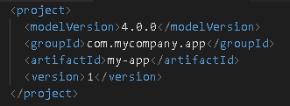

Pom.xml básico
E as outras configurações ?

Slide 44
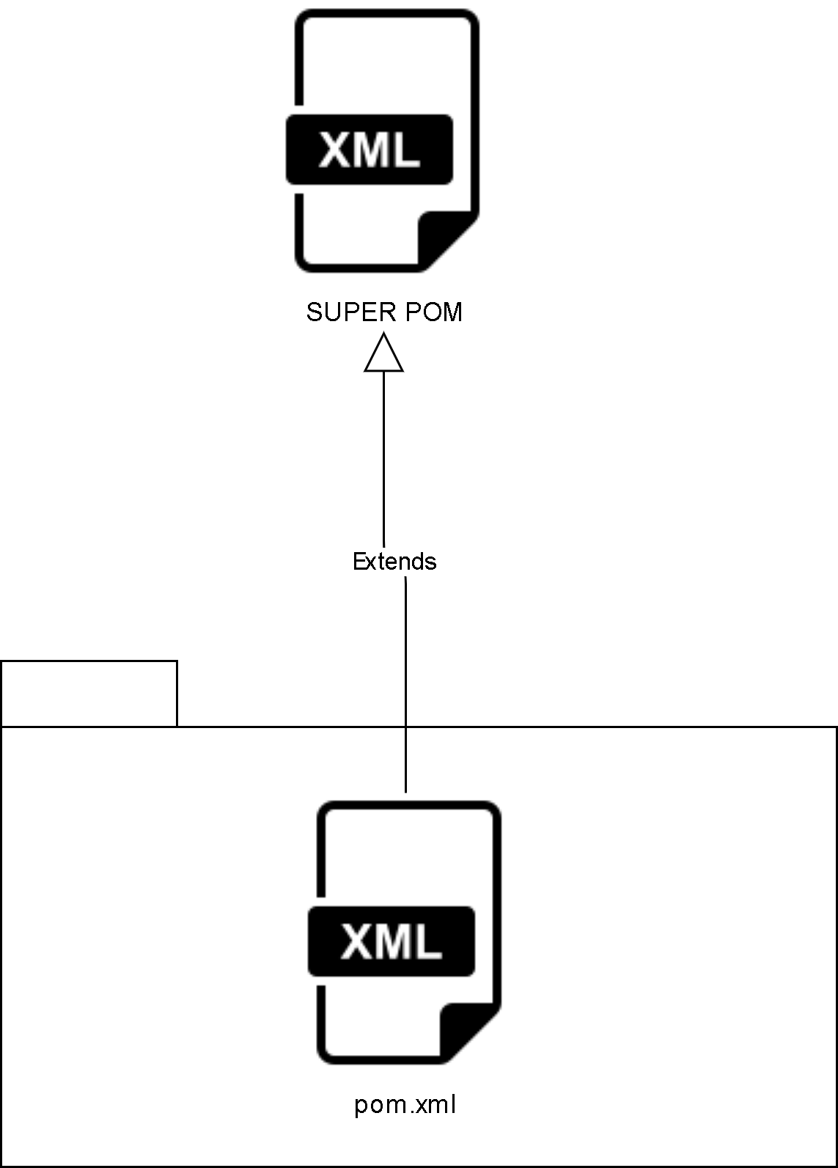
O Super POM

Slide 45
Para saber mais
https://maven.apache.org/pom.html
https://maven.apache.org/ref/3.8.2/maven-model-builder/super-pom.html
https://maven.apache.org/guides/introduction/introduction-to-the-pom.html

Slide 46
[Nome do curso]
[Nome do palestrante] [Posição]
Dúvidas?
[Nome da aula]
> Fórum do curso
> Comunidade online (discord)

Slide 47
[Nome do curso]
[Nome do palestrante] [Posição]
Parte 2: Repositórios
[Nome da aula]

Slide 48
O que são repositórios?
São locais onde podemos encontrar plugins e bibliotecas que o Maven provê
Dois tipos: Local e Remoto

Slide 49
Repositório remoto
É o local central utilizado pelo Maven para buscar os artefatos.
Configurado automaticamente pelo Super POM para utilizar o Maven Central

Slide 50
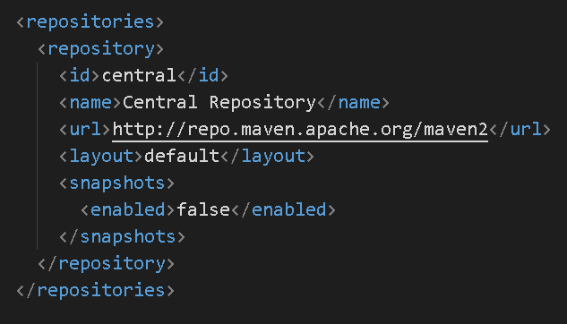
Repositório remoto

Slide 51
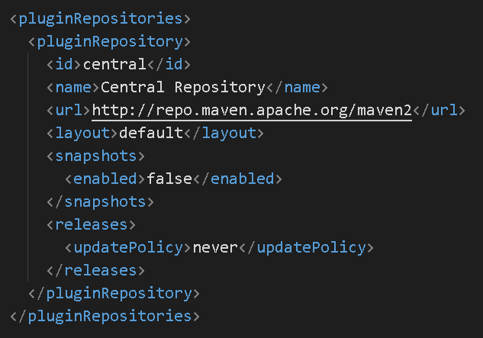
Repositório remoto

Slide 52
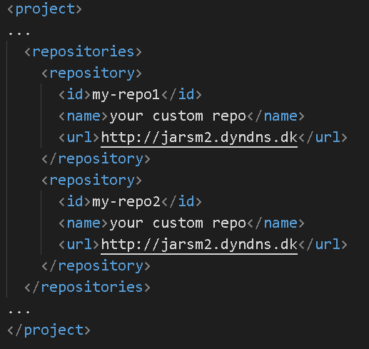
Configuração
Via pom.xml do projeto

Slide 53
Configuração
Via settings.xml
Localização: pasta_apache_maven/conf/settings.xml

Slide 54
Repositório local
É o repositório na máquina utilizado pelo Maven para buscar os artefatos.
Estratégia de caching
Localizações
Windows: %USERPROFILE%\.m2\repository
Linux: $HOME/.m2/repository

Slide 55
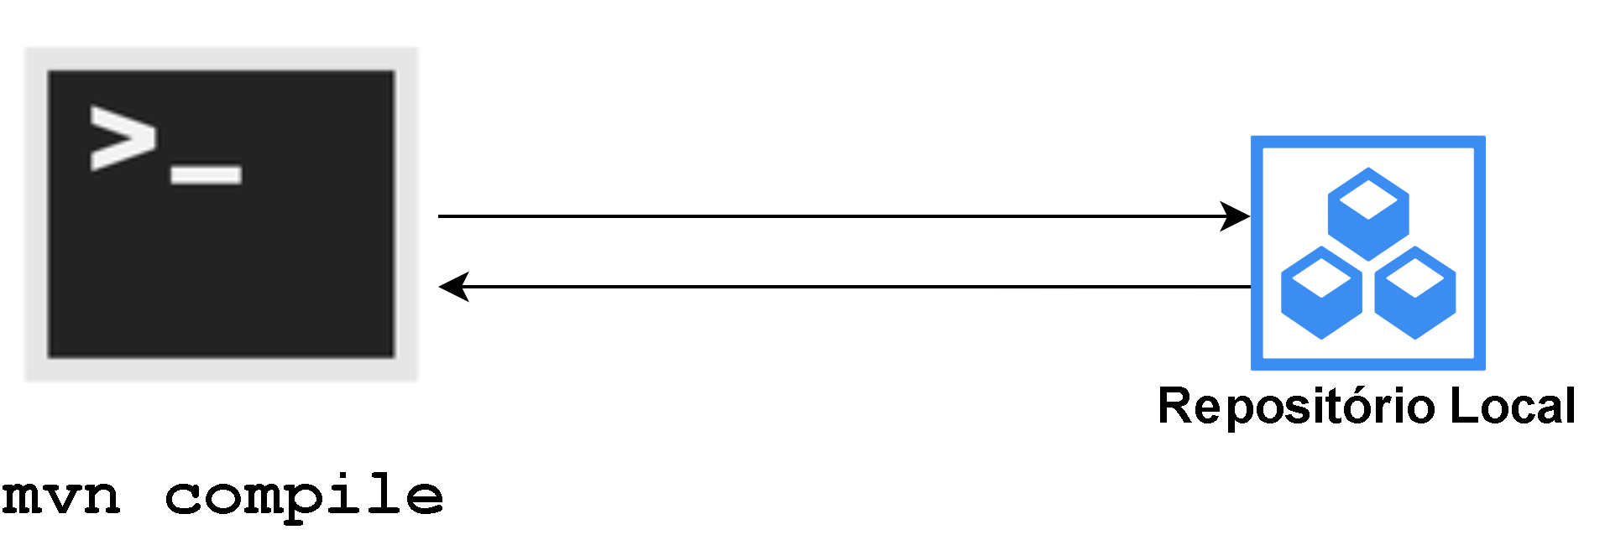
Como isso funciona?

Slide 56
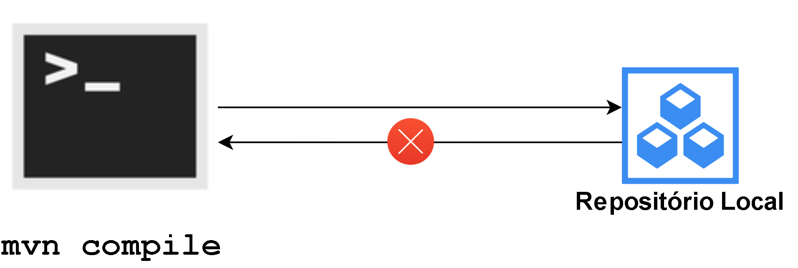
Como isso funciona?

Slide 57
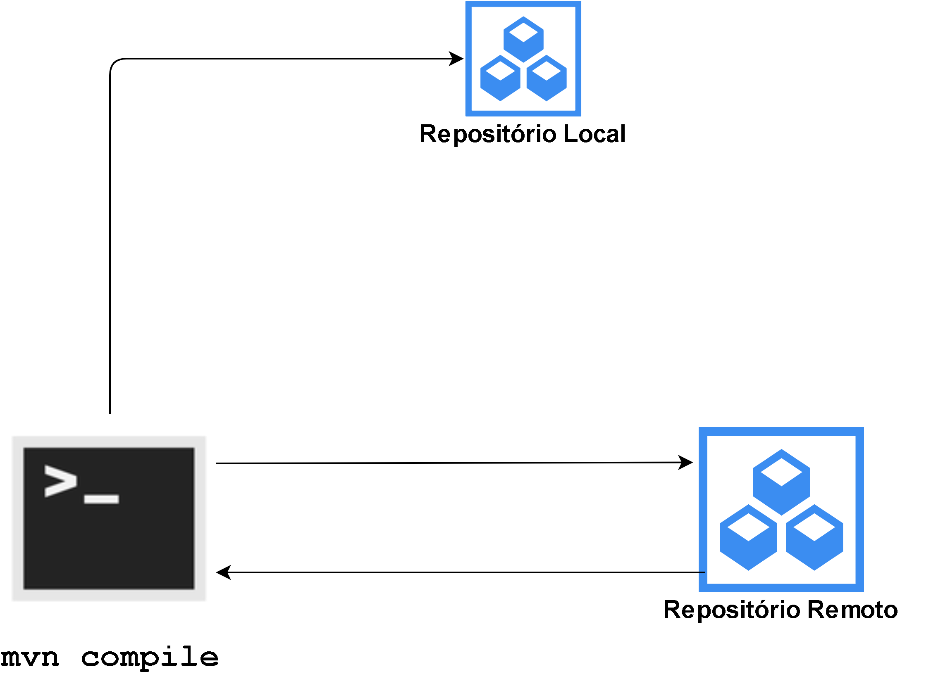
Como isso funciona?

Slide 58
Para saber mais
https://maven.apache.org/guides/introduction/introduction-to-repositories.html
https://maven.apache.org/ref/3.0.4/maven-model-builder/super-pom.html
https://repo.maven.apache.org/maven2/
https://mvnrepository.com/

Slide 59
[Nome do curso]
[Nome do palestrante] [Posição]
Dúvidas?
[Nome da aula]
> Fórum do curso
> Comunidade online (discord)

Slide 60
[Nome do curso]
[Nome do palestrante] [Posição]
Parte 3: Como adicionar dependências
[Nome da aula]

Slide 61
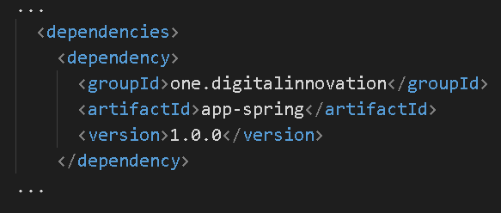
Configurando

Slide 62
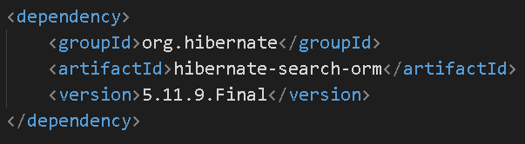
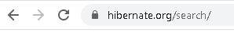
Propriedades
groupId: É como se fosse o id da organização. Segue as regras de nomes de pacote Java
artifactId: Nome do projeto em si
Version: Número da versão que será utilizada

Slide 63
Na prática
Adicionando uma dependência ao nosso projeto
Acompanhando o download na pasta .m2

Slide 64
Para saber mais
https://docs.oracle.com/javase/specs/jls/se6/html/packages.html#7.7
https://maven.apache.org/guides/mini/guide-naming-conventions.html
https://maven.apache.org/guides/introduction/introduction-to-dependency-mechanism.html
https://mvnrepository.com/

Slide 65
[Nome do curso]
[Nome do palestrante] [Posição]
Dúvidas?
[Nome da aula]
> Fórum do curso
> Comunidade online (discord)

Slide 66
[Nome do curso]
[Nome do palestrante] [Posição]
Aula 4: Gerenciando dependências
[Nome da aula]
Gerenciamento de Dependências e Build com Maven

Slide 67
Objetivos
1. Entender os tipos de dependência que existem
2. Compreender transitividade e escopos

Slide 68
[Nome do curso]
[Nome do palestrante] [Posição]
Parte 1: Tipos de dependências
[Nome da aula]

Slide 69
Um cenário
Quando baixamos uma dependência
Notes:
Acessar a tela do pc e baixar uma

Slide 70
Tipos de Dependências
Direta: dependências declaradas no pom.xml
Transitiva: dependências obrigatórias das dependências declaradas no pom.xml

Slide 71
[Nome do curso]
[Nome do palestrante] [Posição]
Dúvidas?
[Nome da aula]
> Fórum do curso
> Comunidade online (discord)

Slide 72
[Nome do curso]
[Nome do palestrante] [Posição]
Parte 2: Transitividade e Escopos
[Nome da aula]

Slide 73
Um cenário
O problema de dependências transitivas
Notes:
Acessar a tela do pc e baixar uma

Slide 74
Escopos
Para lidar com esse problema, o Maven provê escopos para limitar a transitividade das dependências. Existem 6 tipos de escopos que podemos utilizar.

Slide 75
Classpath
Runtime
Test
Compile

Slide 76
Escopo compile
Escopo default
Disponível em todos os classpaths
É transitivo

Slide 77
Escopo provided
Indica que a dependência será fornecida em tempo de execução por uma implementação na JDK ou via container
Exemplos: Servlet API, Java EE APIs
A dependência com esse escopo é adicionado no classpath usado para compilação(compile) e teste(test) mas não em runtime;
Não é transitiva

Slide 78
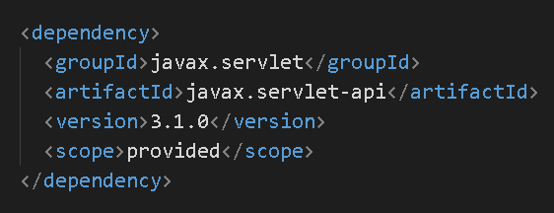
Escopo provided

Slide 79
Escopo runtime
Indica que a dependência é necessária para execução e não para compilação
Maven inclui no classpath dos escopos de runtime e test

Slide 80
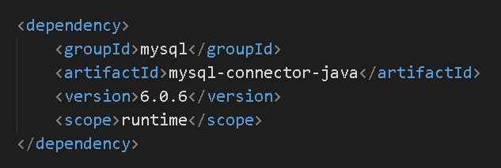
Escopo runtime

Slide 81
Escopo test
Disponível somente para compilação e execução de testes
Não é transitivo

Slide 82
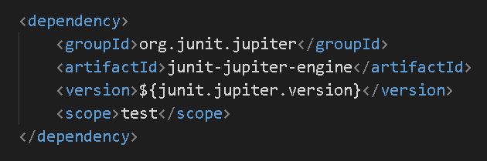
Escopo test

Slide 83
Escopo system
Similar ao escopo provided exceto por ser necessário prover o JAR explicitamente
A dependência com esse escopo é adicionado no classpath usado para compilação(compile) e teste(test) mas não em runtime;
Não é transitiva

Slide 84
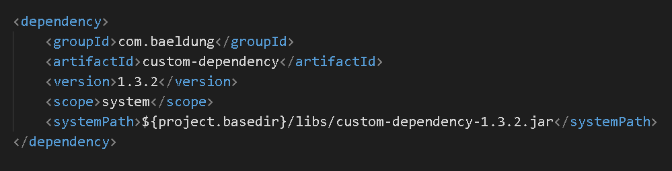
Escopo system

Slide 85
Escopo import
Este escopo é disponível apenas com uma dependência do tipo pom e com tag <dependencyManagement>
Indica um processo de reutilizar dependências de um projeto

Slide 86
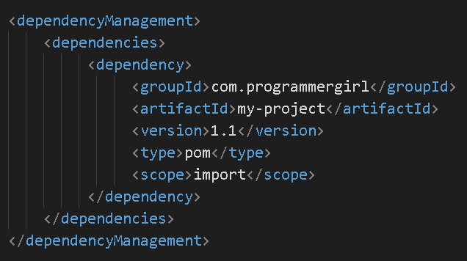
Escopo import

Slide 87
Para saber mais
https://www.baeldung.com/maven-dependency-scopes
https://maven.apache.org/guides/introduction/introduction-to-dependency-mechanism.html#Dependency_Scope
https://www.baeldung.com/maven-optional-dependency

Slide 88
[Nome do curso]
[Nome do palestrante] [Posição]
Dúvidas?
[Nome da aula]
> Fórum do curso
> Comunidade online (discord)

Slide 89
[Nome do curso]
[Nome do palestrante] [Posição]
Parte 3: Dica sobre escopos, dependências opcionais e exclusões
[Nome da aula]

Slide 90
Ver o classpath
mvn dependency:build-classpath –DincludeScope=compile
mvn dependency:build-classpath –DincludeScope=test
mvn dependency:build-classpath –DincludeScope=runtime

Slide 91
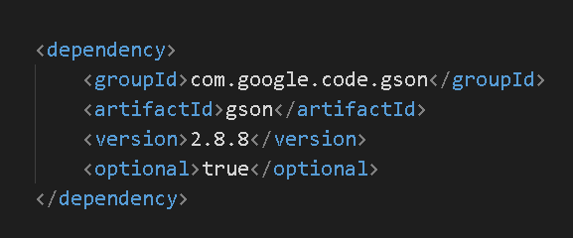
Dependências Opcionais
Utilizado quando uma dependência não é necessária para os projetos que irão reutilizar seu componente

Slide 92
Exclusions
Utilizado quando o componente que você usa compartilha uma biblioteca que você já tem ou não quer ter disponível

Slide 93
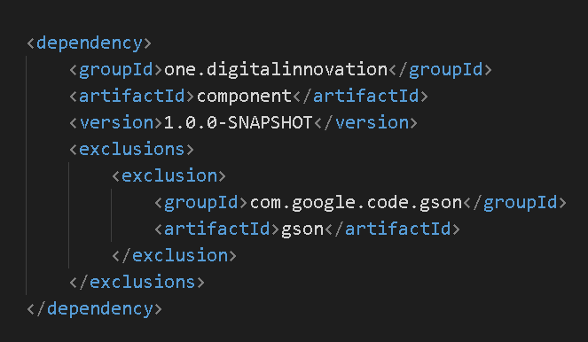
Exclusions

Slide 94
Para saber mais
https://maven.apache.org/guides/introduction/introduction-to-optional-and-excludes-dependencies.html

Slide 95
[Nome do curso]
[Nome do palestrante] [Posição]
Dúvidas?
[Nome da aula]
> Fórum do curso
> Comunidade online (discord)

Slide 96
[Nome do curso]
[Nome do palestrante] [Posição]
Aula 5: Maven Build Lifecycle
[Nome da aula]
Gerenciamento de Dependências e Build com Maven

Slide 97
O que é
Conceito de ciclo de vida de construção
Conceito e os comandos da ferramenta
Composto por 3 ciclos de vida
Cada ciclo possui fases (Maven Phases)
Cada fase possui objetivos (Maven Goals)

Slide 98
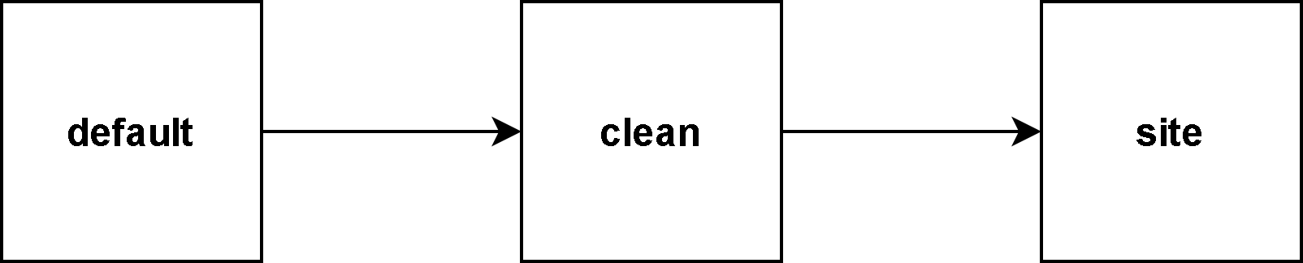
Como é

Slide 99
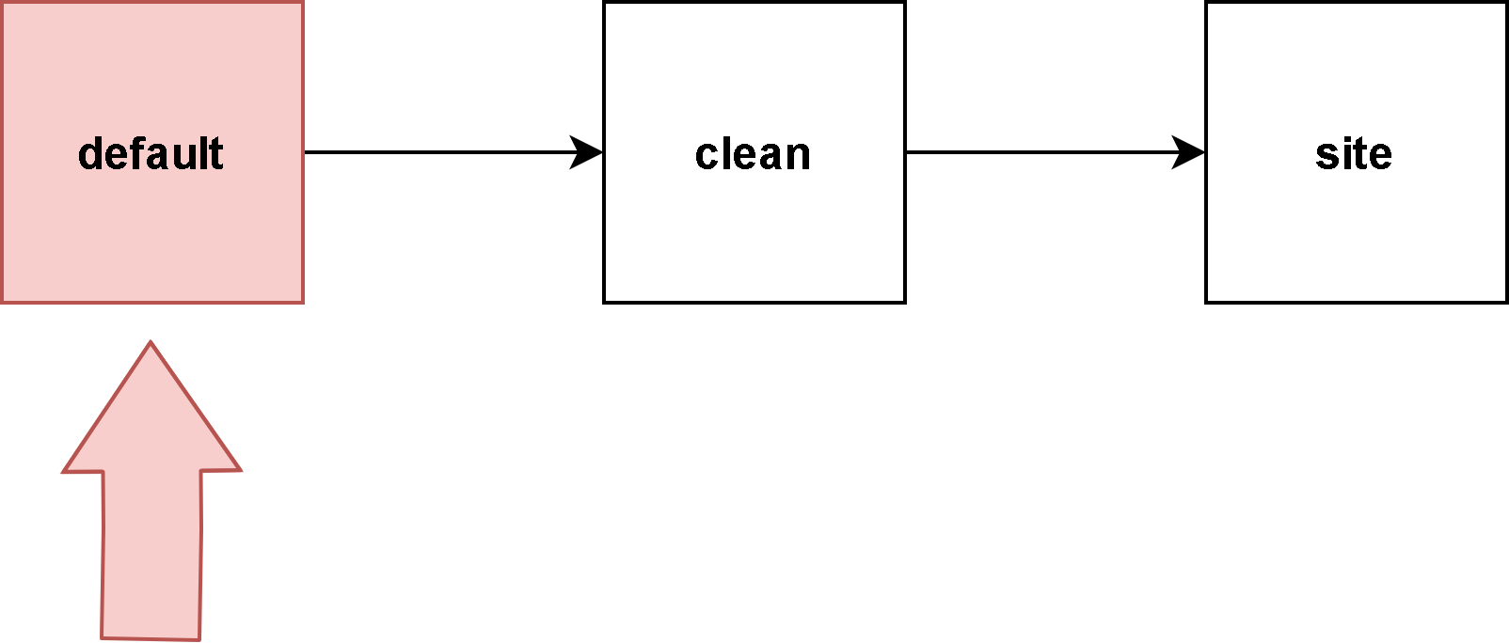
Default Lifecycle

Slide 100
Default Lifecycle
Principal ciclo
Responsável pelo deploy local
Composto por 23 fases

Slide 101
Principais fases
validate
compile
test-compile
test
integration-test
package
install
deploy

Slide 102
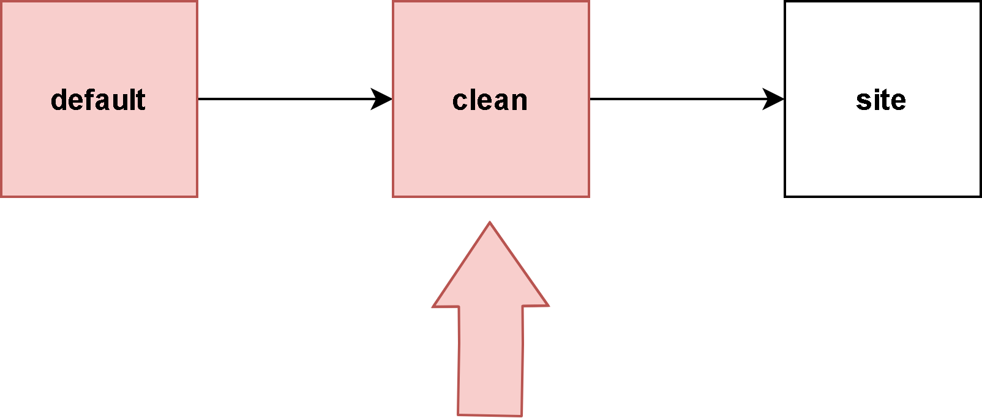
Clean Lifecycle

Slide 103
Clean Lifecycle
Ciclo intermediário
Responsável pela limpeza do projeto
Composto por 3 fases

Slide 104
Fases
pre-clean
clean
post-clean

Slide 105
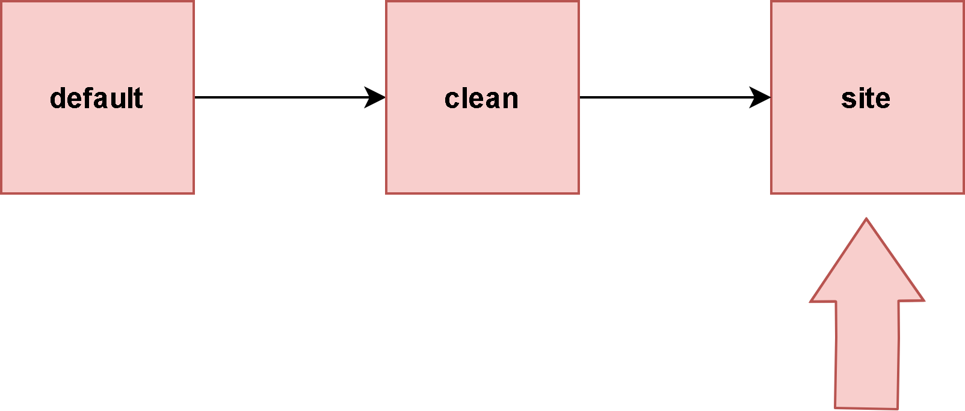
Site Lifecycle

Slide 106
Site Lifecycle
Ciclo final
Responsável pela criação do site de documentação do projeto
Composto por 4 fases

Slide 107
Fases
pre-site
site
post-site
site-deploy

Slide 108
Para saber mais
https://medium.com/@andgomes/os-ciclos-de-vida-do-maven-cefc18ba8ff3
https://maven.apache.org/guides/introduction/introduction-to-the-lifecycle.html
https://maven.apache.org/guides/introduction/introduction-to-the-lifecycle.html#Lifecycle_Reference
https://www.baeldung.com/maven-site-plugin
https://www.baeldung.com/maven-goals-phases

Slide 109
[Nome do curso]
[Nome do palestrante] [Posição]
Dúvidas?
[Nome da aula]
> Fórum do curso
> Comunidade online (discord)

Slide 110
[Nome do curso]
[Nome do palestrante] [Posição]
Aula 6: Multi-módulos
[Nome da aula]
Gerenciamento de Dependências e Build com Maven

Slide 111
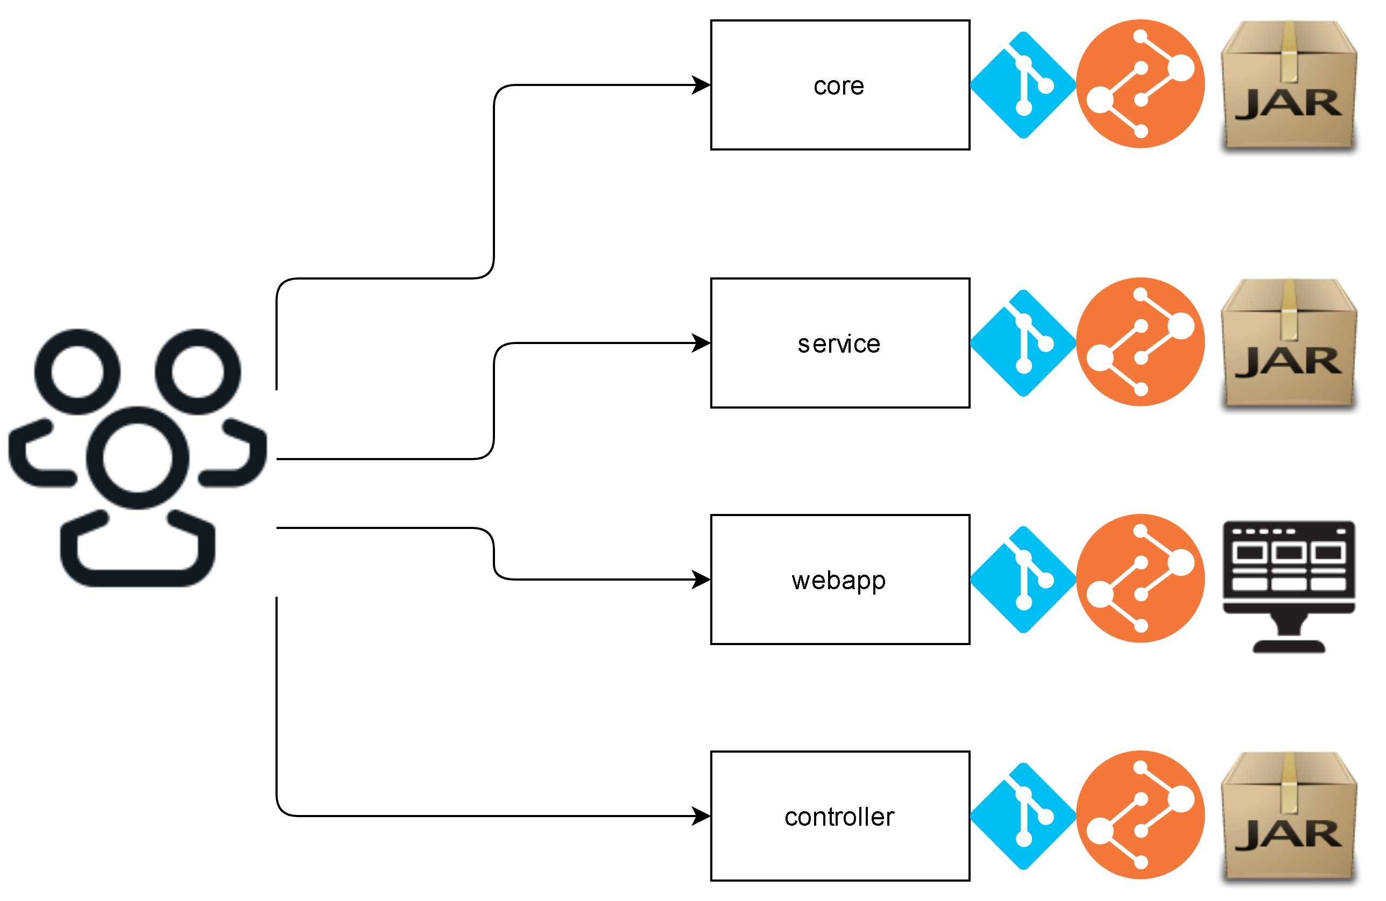
Projetos multi-módulos

Slide 112
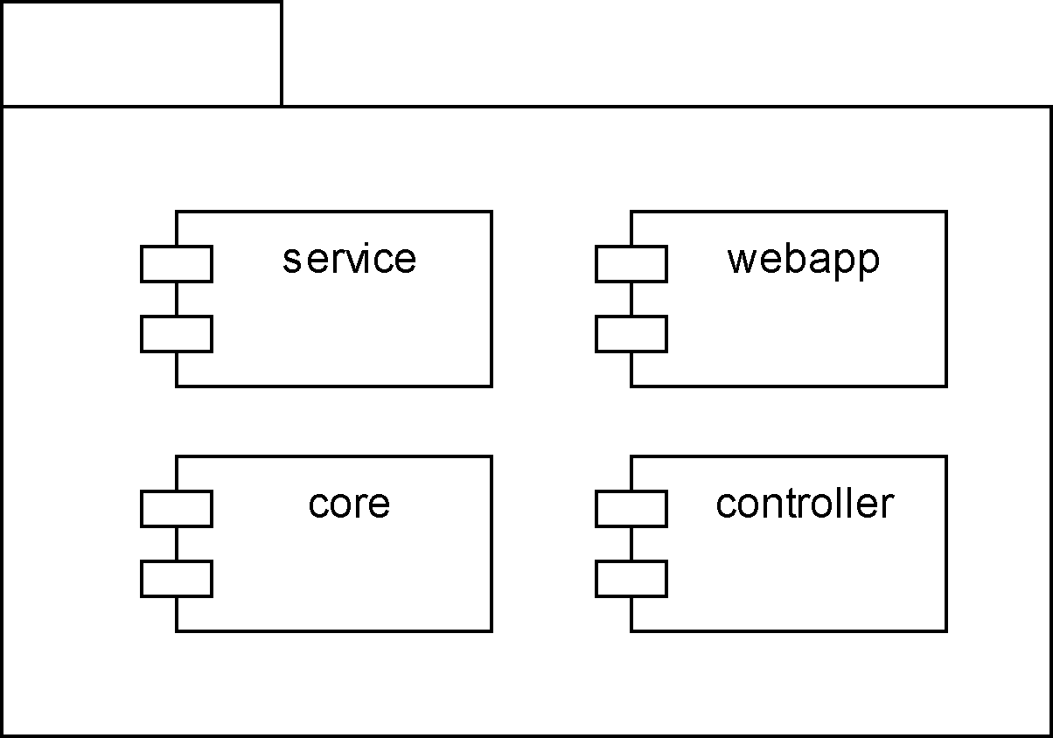
Projetos multi-módulos

Slide 113
Para saber mais
https://www.baeldung.com/maven-multi-module
https://maven.apache.org/guides/mini/guide-multiple-modules.html

Slide 114
[Nome do curso]
[Nome do palestrante] [Posição]
Dúvidas?
[Nome da aula]
> Fórum do curso
> Comunidade online (discord)

Slide 115
[Nome do curso]
[Nome do palestrante] [Posição]
Aula 7: Plugins
[Nome da aula]
Gerenciamento de Dependências e Build com Maven

Slide 116
O que são os plugins?
A maioria das funcionalidades são providas por plugins
Estilo arquitetural para extensibilidade (criar seu próprio plugin)
Escrito prioritariamente em Java e disponibilizados comumente como JARs

Slide 117
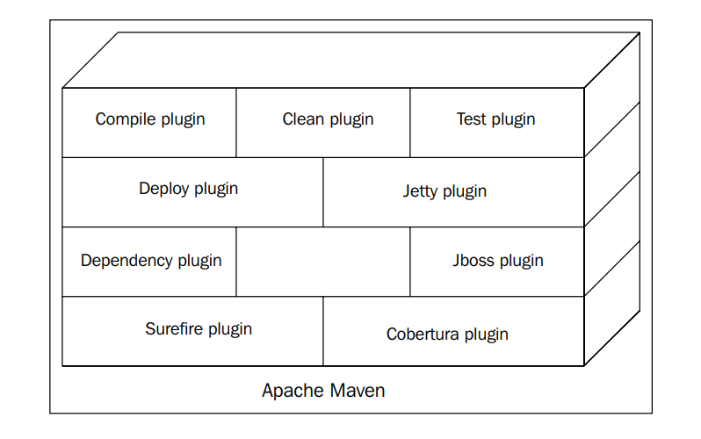
Plugins Maven

Slide 118
Plugins mais utilizados
eclipse
jacoco
ear
war
compile
clean
checkstyle
javadoc

Slide 119
Uso
mvn [plugin-name]:[goal-name]

Slide 120
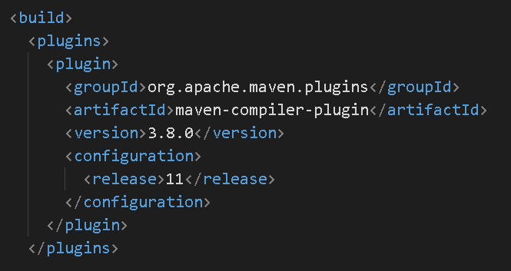
Configuração

Slide 121
Na prática
Gerando Javadoc no projeto

Slide 122
Para saber mais
https://maven.apache.org/plugins/
https://maven.apache.org/guides/introduction/introduction-to-plugins.html

Slide 123
[Nome do curso]
[Nome do palestrante] [Posição]
Dúvidas?
[Nome da aula]
> Fórum do curso
> Comunidade online (discord)

Slide 124
Willyan Guimarães Caetano Desenvolvedor
Gerenciamento de Dependências e Build com Maven

Slide 125
Para aprofundar
https://maven.apache.org/guides/
Apache Maven 3 Cookbook, Srirangan, 2011, Packt Publishing

Slide 126
[Nome do curso]
[Nome do palestrante] [Posição]
Dúvidas?
[Nome da aula]
> Fórum do curso
> Comunidade online (discord)

